Slide 1
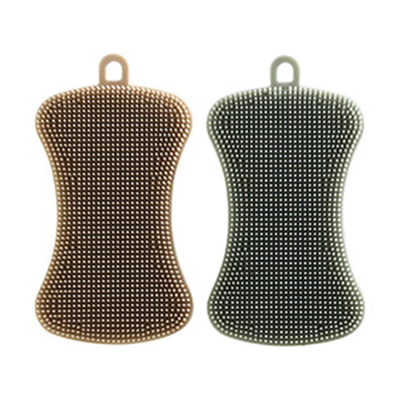
【提案書】
エコでソフトなシリコーンたわし
特徴
エコでソフトなシリコーンたわしは、シリコン製の柔らかく細かい突起が食器にフィットするので、水だけで汚れを落とせます。洗剤を使わないので、肌や環境にも優しく経済的です。
納期
納期スペース
仕様
素材：シリコン
サイズ：70×120×15mm
包装：ポリ袋入
お見積
お見積りスペース

